Slide 1

MINISTERIO DE SALUD PÚBLICA
Y ASISTENCIA SOCIAL
Formulación Presupuestaria
Multianual 2019-2023
Junio 2018

Slide 2
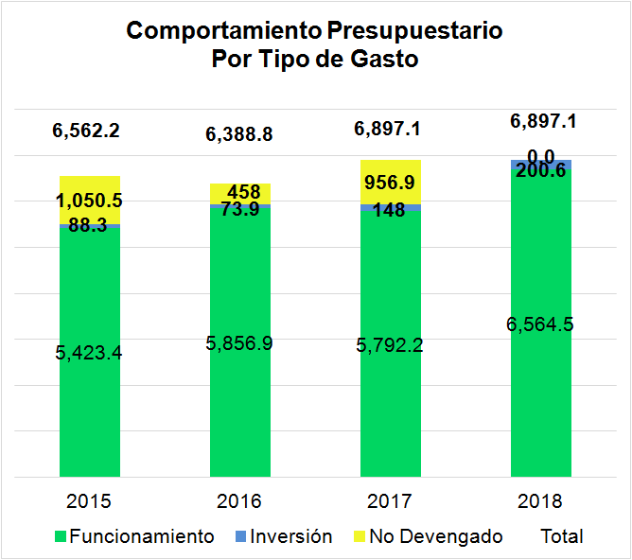
I. Análisis del Presupuesto 2015-2018
Simple Project Manager
Consideraciones
Indicadores
Apoyos presupuestarios otorgados en tiempo para garantizar los eventos de cotización y licitación programados dentro del PAC
Homogenización de procesos en la ejecución de proyectos de inversión
Presupuesto promedio: Q6,686.3 millones
DIRECTOS
INDIRECTOS
Ejecución Promedio: 90.3%; Q.6,037 millones
Ejecución; Q. 5,909.3 Funcionamiento: 88.4%
Meta de Ejecución 2018: + 18% respecto a 2017

Slide 3
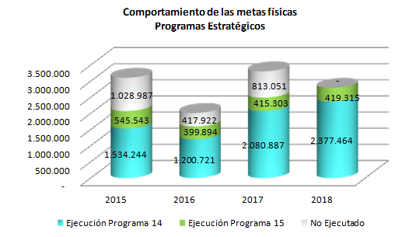
I. Análisis del Presupuesto 2015-2018
Simple Project Manager
Metas Físicas
Logros alcanzados
80 % de Ejecución de Metas Físicas en promedio (en formulación presupuestaria MINSALUD)
78 % de niños (as) menores de 5 años beneficiados con servicios de salud para la prevención de la Mortalidad de la Niñez y de la desnutrición crónica
74 % de mujeres embarazadas beneficiadas con servicios de salud para la prevención de la mortalidad materna y neonatal

Slide 4
Simple Project Manager
Metas Físicas
Logros alcanzados
73 % de ejecución de metas físicas en promedio (en formulación presupuestaria MINSALUD)
67 % de población beneficiaria con servicios de prevención y control de ITS, VIH/SIDA, tuberculosis, enfermedades vectoriales y zoonóticas

Slide 5
Simple Project Manager
Metas Físicas
Metros Cuadrados
Logros alcanzados
100% de ejecución de proyectos de Construcción del Hospital de Villa Nueva, Construcción DAS de San Marcos, Ampliación Hospital Pedro de Bethancourt de Antigua Guatemala, Mejoramiento del Hospital de La Tinta, Ampliación del Hospital de Escuintla, Construcción de los Puestos de Salud de San Isidro y El Rodeo en Huehuetenango y la Reposición del Hospital de Malacatán y los Centros de Salud de San Pablo y Malacatán, en San Marcos; inició del mejoramiento del Hospital de Cobán en el área de quirófanos, construcción de DAS de Baja Verapaz y construcción del Puesto de Salud de San Antonio Tzeja en Ixcán.

Slide 6
Simple Project Manager
Metas Físicas
eventos
personas
eventos
personas
personas
Logros alcanzados
84 % de ejecución de Metas Físicas en promedio (en formulación presupuestaria MINSALUD)
69 % de población beneficiada con servicios de fomento de la salud, medicina preventiva y recuperación de la salud
1,887 personas formadas en salud, anualmente

Slide 7
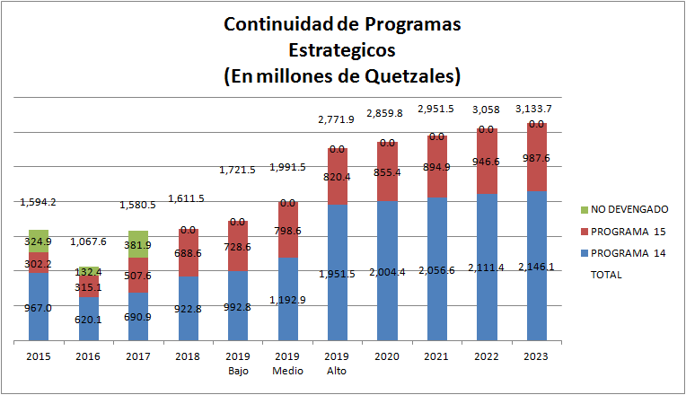
II. Continuidad de Programas 2019-2023
Simple Project Manager
Metas Físicas
El incremento se destina a:
10 % de incremento de cobertura en niños (as) menores de 5 años con servicios de salud para la Prevención de la Mortalidad de la Niñez y de la desnutrición crónica
14 % de incremento de cobertura en mujeres embarazadas con servicios de salud para la Prevención de la mortalidad materna y neonatal

Slide 8
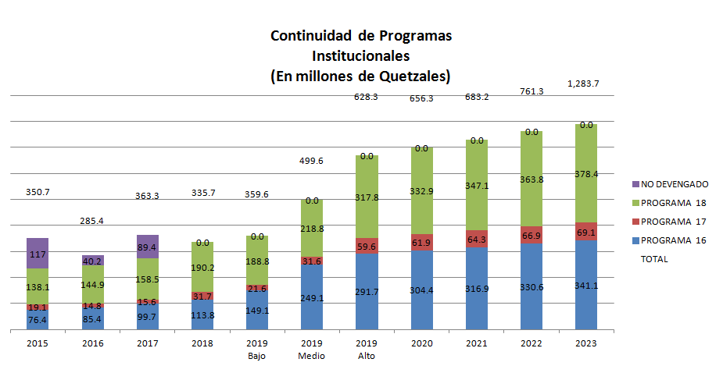
Metas Físicas
Incremento se
destina a:
10 % de incremento de cobertura en servicios prevención y control de ITS, VIH/SIDA
9 % de incremento de cobertura en servicios de prevención y control de la tuberculosis
11 % de incremento de cobertura en servicios de prevención y control de las enfermedades vectoriales y zoonóticas

Slide 9
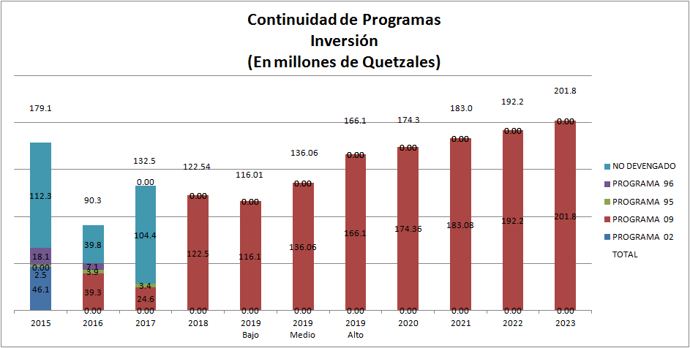
Metas Físicas
Incremento se
destina a:
El presupuesto solicitado para el periodo 2019-2023, se destinará para la recuperación integral de 11 Hospitales existentes, la construcción de 200 Puestos de Salud, 7 Centros de Salud y 3 Hospitales nuevos.

Slide 10
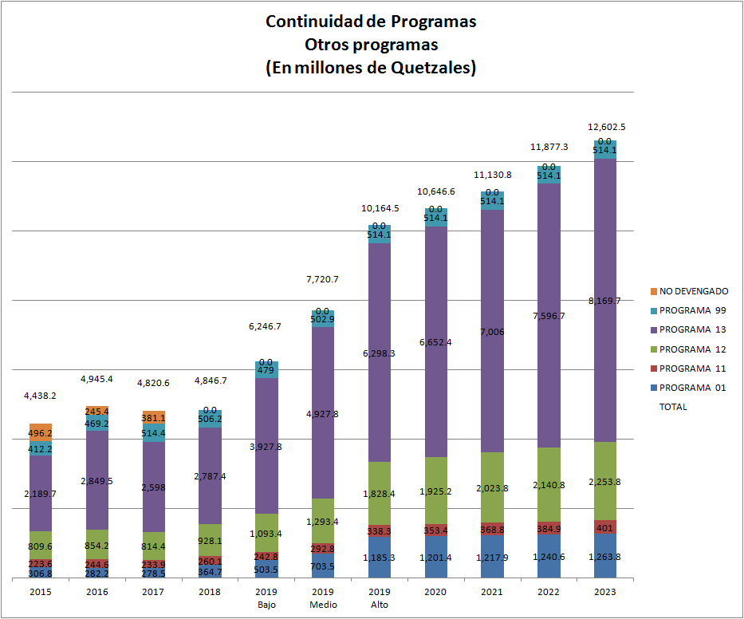
Simple Project Manager
Metas Físicas
Incremento se
destina a:
9 % de incremento de cobertura en servicios de formación del recurso humano
14 % de incremento de cobertura en servicios de fomento de la salud y medicina preventiva
20 % de incremento de cobertura en servicios de recuperación de la salud

Slide 11


III. Programas priorizados (programa 14 y 15)
Impacto Social Estimado (Reducción de Brechas o Magnitudes de Resultados)
Prioridad Estratégica K´ATUN 2032
Bienestar para la Gente
Guatemala Urbana y Rural
PROGRAMA 14
Prevención de la mortalidad de la niñez y de la desnutrición crónica
Acciones encaminadas a la prevención de la mortalidad de la niñez y desnutrición crónica, que incluyen servicios de vacunación, monitoreo de crecimiento y atención de enfermedades prevalentes de la infancia.
10 %
Prioridad Presidencial
Seguridad Alimentaria y Nutricional y Salud Integral
PROGRAMA 15
Prevención de la mortalidad materna y neonatal
Acciones encaminadas a prevenir la muerte materna y neonatal que incluyen el control prenatal, la atención del parto, recien nacido y puerperio. Así como la promoción de la salud sexual y reproductiva.
20 Puntos
Meta Estratégica de Desarrollo
Disminución mortalidad de la niñez
Ubicación Geográfica de los Beneficiarios
A quién se entrega?
Población Beneficiada:
Niños menores de 5 años y
mujeres en edad fértil
Cantidad: 7,879,474
Presupuesto Estimado 2019
Q2,772.0 millones
En toda la República

Slide 12

Ampliación de la capacidad frigorífica para el almacenamiento de las vacunas en Guatemala
IV. Proyectos Estratégicos
BENEFICIARIOS TOTALES
Prioridad Estratégica K´ATUN 2032
2.377,464 Niños menores de 5 años
Bienestar para la Gente
Guatemala Urbana y Rural
Prioridad Presidencial
Seguridad Alimentaria y Nutricional y Salud Integral
DESCRIPCIÓN
Construcción, ampliación, rehabilitación e implementación de almacenes de cadena de frio, para asegurar el adecuado almacenamiento, conservación y transporte de las vacunas.
CLASIFICACIÓN POR TIPO DE GASTO
Meta Estratégica de Desarrollo
Disminución mortalidad de la niñez
Inversión
Programa
Infraestructura en Salud
Fecha de Inicio
DURACIÓN DEL PROYECTO
PRESUPUESTO ESTIMADO (En Qmill)
Producto/subproducto
Enero 2019
7 MESES
Q 56.4
Construcción, ampliación y mejoramiento de infraestructura de salud

Slide 13
Mejoramiento sistemas de tratamiento de aguas residuales, red hospitalaria
IV. Proyectos Estratégicos
BENEFICIARIOS TOTALES
Prioridad Estratégica K´ATUN 2032
5,460,282 personas
Bienestar para la Gente
Guatemala Urbana y Rural
Prioridad Presidencial
Seguridad Alimentaria y Nutricional y Salud Integral
DESCRIPCIÓN
Construcción y mejoramiento de 44 Plantas de Tratamiento de Aguas Residuales en los Hospitales del MSPAS.
CLASIFICACIÓN POR TIPO DE GASTO
Meta Estratégica de Desarrollo
Disminución mortalidad de la niñez
Inversión
Programa
Infraestructura en Salud
Fecha de Inicio
DURACIÓN DEL PROYECTO
PRESUPUESTO ESTIMADO (En Qmill)
Producto/subproducto
Enero 2019
12 MESES
Q 59.0
Construcción, ampliación y mejoramiento de infraestructura de salud

Slide 14
Programas | Incremento beneficiarios | Propósito | Incremento (millones)
Prevención de la mortalidad de la niñez y de la desnutrición crónica | 455,938 | Atención de infección respiratoria aguda, niños con síndrome diarreico agudo y recuperación de niños con desnutrición aguda | Q918
Prevención de la mortalidad materna y neonatal | 90,727 | Fomento y cuidado de la salud de la mujer, promoviendo estilos de vida saludable que garanticen su salud y evite la muerte materna, poniendo atención a las complicaciones obstétricas y la atención del parto institucional | Q96
Prevención y Control de ITS, VIH/SIDA, Tuberculosis y Enfermedades Vectoriales y Zoonóticas | 2.675,109 | Acciones de información, educación, comunicación, así como la detección y tratamiento oportuno de casos. | Q333

Slide 15
Programas | Incremento beneficiarios | Propósito | Incremento (millones)
Formación del Recurso Humano | 3,185 | Ampliar la formación de médicos residentes en los hospitales escuelas, enfermeras, auxiliares de enfermería, técnicos en rayos X, laboratoristas clínicos y técnicos en salud rural. | Q103
Fomento de la salud y medicina preventiva | 2.476,119 | Fortalecimiento de las redes integradas de salud, principalmente la contratación de personal. | Q984
Recuperación de la salud | 5.715,030 | Fortalecimiento de las red hospitalaria, la contratación de personal, provisión de equipamiento e infraestructura y sustituir el equipo médico sanitario. | Q3,402

Slide 16
Programas | Incremento beneficiarios | Propósito | Incremento (millones)
Infraestructura en Salud |  | Construcción, ampliación y mejoramiento de centros de convergencia, centros y puestos de salud, maternidades periféricas, CAP, CAIMI. | Q44
Administración Institucional |  | Incremento por Bono de Antigüedad, medios de transportes para monitoreo y seguimiento de servicios de salud, contratación de servicios técnicos y profesionales en salud y servicios de capacitación, así como re-categorización de CAIMI y CUM a Hospitales Distritales. | Q998
 |  | TOTAL | Q6,875

